Slide 1
Bài 3: Biến, Phép gán và Biểu thức số học
Welcome to the world of codes you silly sausages.

Slide 2
TABLE OF CONTENTS
01
Biến, cách tạo biến, phép gán trong Python
02
Dữ liệu kiểu số
03
Phép toán và biểu thức số học trong Python
04
Ví dụ bằng code + Thực hành
Tìm hiểu chung về khái niệm cơ bản của biến trong Python
Giới thiệu về khái niệm ‘kiểu dữ liệu’ và các kiểu dữ liệu số cơ bản
Giới thiệu về những phép toán cơ bản trong Python
For the best learning experience :)

Slide 3
01
Biến, cách tạo biến và phép gán trong Python

Slide 4
Khái niệm
- Biến (Variable) là tên của một vùng trong bộ nhớ RAM, được sử dụng để lưu trữ thông tin, có thể gán thông tin cho một biến, và có thể lấy thông tin đó ra để sử dụng. Khi một biến được khai báo, một vùng trong bộ nhớ sẽ dành cho các biến.

Slide 5
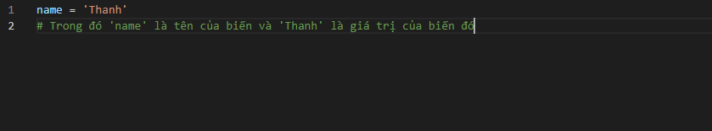
2. Cách tạo biến trong Python
Để tạo biến trong Python, ta cần viết:
<tên biến> = <giá trị>
Ví dụ:

Slide 6
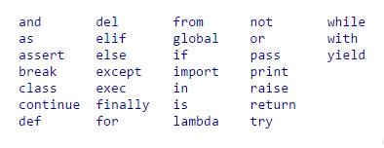
3. Những lưu ý khi đặt tên biến
Ví dụ các từ khóa trong Python:
Tên của biến không được bắt đầu bằng số
Tên biến không được trùng với các từ khóa của Python
Tên của biến chỉ chứa các chữ cái, số và ‘_’
Tên biến trong Python có phân biệt chữ in hoa và in thường. Ví dụ: nam, nAm, naM, Nam là 4 tên biến khác nhau.

Slide 7
02
Kiểu dữ liệu số

Slide 8
1. Giới thiệu
1. Khái niệm
2. Cách kiểm tra kiểu dữ liệu của biến
Kiểu dữ liệu là một khái niệm quan trong không thể thiếu trong lập trình
Trong biến có nhiều kiểu dữ liệu khác nhau, công dụng của chúng tùy vào giá trị mà ta gán cho nó
Chúng ta có thể kiểm tra kiểu dữ liệu của chúng bằng cách sử dụng lệnh: type(tên biến)

Slide 9
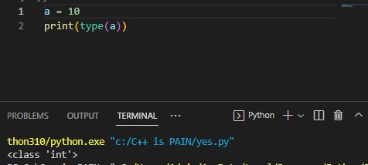
Ví dụ cách kiểm tra kiểu dữ liệu
Câu lệnh in ra kiểu dữ liệu của biến a
Kiểu dữ liệu của biến a

Slide 10
02
YOUR LOGO HERE
You can replace the image on the screen with your own work. Just right-click on it and select “Replace image”
INDEX.HTML

Slide 11
/CONCEPTS
/LANGUAGE
/PROGRAM
/ALGORITHM
YOUR LOGO HERE
Mercury is the closest planet to the Sun and the smallest one
Venus is terribly hot and is the second planet from the Sun
Despite being red, Mars is actually a cold place full of iron oxide dust
INDEX.HTML

Slide 12
/PRACTICAL EXERCISE
YOUR LOGO HERE
Complete the following table about base changes:
/BINARY | /HEXADECIMAL | /DECIMAL
 |  | 128.75
10011101.11001
 | BE.A7
INDEX.HTML

Slide 13
/SOFTWARE ENGINEERING PROCESS
YOUR LOGO HERE
/ANALYSIS
/DESIGN
/CODIFICATION
/IMPLANTATION
Venus is the second planet from the Sun
Jupiter is the biggest planet in the System
Despite being red, Mars is a cold place
Saturn is a gas giant with several rings
INDEX.HTML

Slide 14

/A PICTURE ALWAYS REINFORCES THE CONCEPT
YOUR LOGO HERE
Images reveal large amounts of data, so remember: use an image instead of a long text. Your audience will appreciate it
INDEX.HTML

Slide 15
<9h 55m 23s>
<333,000.000>
<386,000 km>
YOUR LOGO HERE
Jupiter’s rotation period
The Sun’s mass compared to Earth’s
Distance between Earth and the Moon
INDEX.HTML

Slide 16
/EXAMPLES
YOUR LOGO HERE
Coding of integer numbers with signs:
/BINARY
/DECIMAL
Natural binary | 223
 | -223
Sign and magnitude | 10100111
 | 10100111
2’s complement | 223
 | -223
INDEX.HTML

Slide 17
/IMPORTANT TASKS
YOUR LOGO HERE
/COMMANDS
Earth is the third planet from the Sun
/INSTALLATION
Venus is the second planet from the Sun
/SECURITY
Saturn is a gas giant and has rings
/HARDWARE
Despite being red, Mars is a cold place
INDEX.HTML

Slide 18
/THANKS!
YOUR LOGO HERE
/DO YOU HAVE ANY QUESTIONS?
youremail@freepik.com
+91 620 421 838
yourwebsite.com
Please keep this slide for attribution
INDEX.HTML

Slide 19
/ALTERNATIVE RESOURCES
YOUR LOGO HERE
INDEX.HTML

Slide 20
/ALTERNATIVE RESOURCES
YOUR LOGO HERE
Here’s an assortment of alternative resources whose style fits that of this template:
/PHOTOS
Close up hand pointing at monitor
Close up programmer sitting at desk
/VECTORS
Gradient ui/ux landing page
Flat design ui and ux elements
INDEX.HTML

Slide 21
/RESOURCES
YOUR LOGO HERE
Did you like the resources on this template? Get them for free at our other websites:
/PHOTOS
/ICONS
Close up programmer typing on keyboard
Cyber security concept with computer close up
Icon Pack: Programming | Flat
/VECTORS
Flat design ui and ux landing page
Gradient ui/ux elements collection
INDEX.HTML

